Slide 1
Técnicas de Pesquisa I
Prof. Alexandre Dias

Slide 2
Normas Técnicas
Onde acessar as normas:
https://www.gedweb.com.br/aplicacao/usuario/asp/main.asp
http://www.teses.usp.br/info/diretrizes.pdf
https://www.normasabnt.org/

Slide 3
Normas Técnicas
Principais normas:
NBR 14724 (2011): Informação e Documentação – Trabalhos Acadêmicos – Apresentação;
NBR 10520 (2023): Informação e Documentação – Citações em Documentos – Apresentação;
NBR 6023 (2018): Informação e Documentação – Referências – Elaboração.
NBR 6024 (2012): Numeração progressiva das seções de um documento
NBR 6027 (2012): Sumário;
NBR 6028 (2021): Resumos;
NBR 10719 (2015): Apresentação de relatórios técnico-científicos;
NBR 6022 (2018): Apresentação de artigos em publicações periódicas;

Slide 4
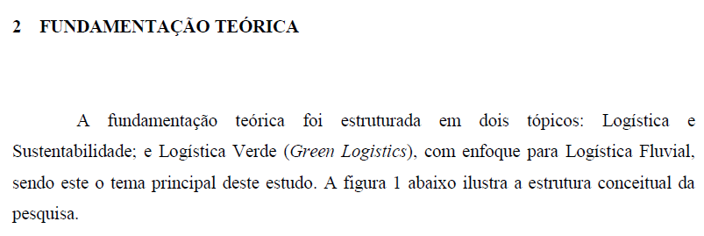
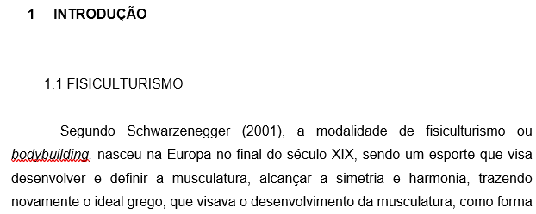
Normas Técnicas – Numeração
NBR 6024 (2012): Numeração progressiva das seções de um documento:
NÃO se usa sinais entre o número e o texto:
1 INTRODUÇÃO 1. INTRODUÇÃO
Errata, agradecimentos, listas de ilustrações, lista de tabelas, lista de abreviaturas e sigla, lista e símbolos, resumos, sumário, referências, glossário, apêndice, anexo e índice devem ser centralizados e não numerados;
Todas as seções devem conter texto entre elas:

Slide 5
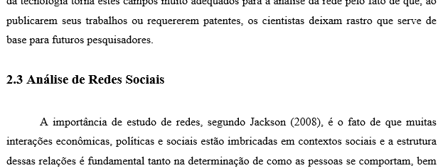
Normas Técnicas – Numeração
NBR 6024 (2012): Numeração progressiva das seções de um documento:
A seção primária sempre começa em nova folha. Entre a seção primária e o texto tem-se dois espaços de separação:
Entre os outros é apenas 1:

Slide 6
Normas Técnicas – Resumo
NBR 6028 (2021): Resumos:
Deve ressaltar o objetivo, o método, os resultados e as conclusões;
Utilizar o verbo na voz ativa e na terceira pessoa do singular;
Evite: símbolos e contrações que não sejam de uso corrente:
Ex: ABNT PPGAO WIND ENERGY (WE) WE.
Evite fórmulas, equações diagramas (figuras);
As palavras-chave devem ser separadas por ponto;
Quanto à extensão:
para trabalhos acadêmicos 150 a 500;
para artigos de periódicos 100 a 250;

Slide 7
Normas Técnicas – Citações
NBR 10520 (2023): Informação e Documentação – Citações em Documentos – Apresentação
Citação é feita com o objetivo de colocar o trabalho no contexto da temática, conferir a ele credibilidade, confrontar dados, fatos e argumentos, e registrar opiniões similares ou conclusões opostas (FSPUSP, 2019).
Citação indireta: faz se uma interpretação do que o autor original quis dizer.
Citação direta: utiliza-se as mesmas palavras que o autor original (aponta-se a página);
Citação direta longa (mais de três linhas): fonte menor e espaçamento simples. Recuo de 4cm a direita da página é RECOMENDADO na norma NOVA.
Citação direta curta: segue no decorrer no texto entre aspas com referência do autor, ano e página.

Slide 8
Normas Técnicas – Citações
NBR 10520 (2023): Informação e Documentação – Citações em Documentos – Apresentação
Principais alterações:
1. Citação da fonte no texto:
2. Fontes com quatro ou mais autores:
Na citação pode indicar o primeiro autor seguido pela expressão et al.
Nas referências, citar todos os autores.
Regra anterior (2002) | Regra atual (2023) | Nas referências permanece CAIXA ALTA.
(SILVA, 2023, p. 14) | (Silva, 2023, p. 14)

Slide 9
Normas Técnicas – Citações
NBR 10520 (2023): Informação e Documentação – Citações em Documentos – Apresentação
Um, dois e três autores:
“As possibilidades de desenvolver ideias e tecnologias fora da empresa sob a forma de spin-offs...” (Luqueze, 2018, p.18). (CITAÇÃO DIRETA)
Segundo Teixeira e Davey (2010), o empreendedorismo, nas últimas décadas, tem sido considerado preponderante para o desenvolvimento econômico de um país. (CITAÇÃO INDIRETA)
Liñán e Chen (2009), Thompson (2009), Teixeira e Davey (2010) apontam inúmeros modelos baseados na intenção empreendedora, que dependem da previsão de empreendedores potenciais. (CITAÇÃO INDIRETA)

Slide 10
Normas Técnicas – Citações
NBR 10520 (2023): Informação e Documentação – Citações em Documentos – Apresentação
Quatro ou mais autores: utiliza-se o primeiro autor e o et al.
As empresas avaliam direitos de propriedade intelectual e a qualidade de documentos de patentes a fim de desenvolver produtos inovadores e descobrir o estado da técnica em tendências tecnológicas (Trappey et al., 2012). (CITAÇÃO INDIRETA)
“Ao destacar a experiência profissional na IE dos estudantes universitários, esta variável não teve influência na IE do estudante universitário, e isto foi registrado na perspectiva...” (Paiva et al., 2018, p. 744). (CITAÇÃO DIRETA)

Slide 11
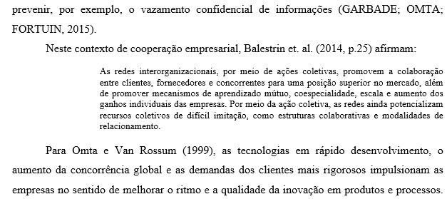
Normas Técnicas – Citações
NBR 10520 (2023): Informação e Documentação – Citações em Documentos – Apresentação
Citação direta longa (acima de 3 linhas): utilizada para definição de termos e conceitos.
Evitar usar no início e no final das seções.
-Recuo de 4cm é sugerido e não mais obrigatório na nova regra.
-Espaçamento simples.
-Fonte menor (10 ou 11) .

Slide 12
Normas Técnicas – Citações
NBR 10520 (2002): Informação e Documentação – Citações em Documentos – Apresentação
APUD: usado quando há citação de uma obra que foi citada em um texto mais recente.
De acordo com Ajzen (1991, apud Paiva et al., 2018, p. 732) “a intenção é anterior ao comportamento real do empreendedorismo, isto é, antecipa a criação ou expansão de um determinado negócio”.
Sobre a cooperação empresarial, Balestrin et al (2014, apud Luqueze, 2018, p. 35) afirmam que “as redes interorganizacionais, por meio de ações coletivas, promovem a colaboração entre clientes, fornecedores e concorrentes.”

Slide 13
Normas Técnicas – Referências
NBR 6023 (2018): Informação e Documentação – Referências – Elaboração.
Livros: autor, título, subtítulo (se houver), edição(se houver), local, editora e data de publicação. Exemplo:
VON SPERLING, M. Introdução à Qualidade das Águas e ao Tratamento de Esgotos. 2. ed. Belo Horizonte: Departamento de Engenharia Hidráulica e Sanitária, UFMG, 1996.
Dissertações: autor, título, subtítulo (se houver), ano de depósito, tipo do trabalho (tese, dissertação, trabalho de conclusão de curso e outros), grau (especialização, doutorado, entre outros) e curso entre parênteses, vinculação acadêmica, local e data de apresentação ou defesa. Exemplo:
ARAUJO, U. A. M. Máscaras Inteiriças Tukúna: Possibilidades de estudo de artefatos de museu para o conhecimento do universo indígena. 2005. Dissertação (Mestrado em Ciências Sociais) - Fundação Escola de Sociologia e Política de São Paulo, São Paulo, 2005.

Slide 14
Normas Técnicas – Referências
NBR 6023 (2018): Informação e Documentação – Referências – Elaboração.
Teses:
BOLAÑOS, R. M. L. Tratamento de Fenol em Reator Anaeróbio Horizontal de Leito Fixo (RAHLF) sob Condições Mesofílicas. 2001. Tese (Doutorado em Hidráulica e Saneamento) - Escola de Engenharia de São Carlos, Universidade de São Paulo, São Carlos, 2001.
Artigo de Periódico:
MOHAMED, S. T. The Impact of ISO 14000 on Developing World Business. Renewable Energy, London, v. 23, p. 579-584, 2001.
https://ccn.ibict.br/busca.jsf

Slide 15
Normas Técnicas – Referências
NBR 6023 (2018): Informação e Documentação – Referências – Elaboração.
Partes de livro:
ROMANO, G. Imagens da juventude na era moderna. In: LEVI, G.; SCHMIDT, J. (org.). História dos jovens 2: a época contemporânea. São Paulo: Companhia das Letras, p. 7-16, 1996.

Slide 16
Normas Técnicas – Referências
NBR 6023 (2018): Informação e Documentação – Referências – Elaboração.
Documento em meio eletrônico:
LOETSCHER, Thomas. Working with you towards appropriate water supply and sanitation. 2015. Disponível em: http://www.decisionscape.com.au. Acesso em: 17 abr. 2016.
Sites:
EMPRESA BRASILEIRA DE PESQUISA AGROPECUÁRIA (EMBRAPA). Classificação de solos. Disponível em: https://www.embrapa.br/solos/sibcs/classificacao-de-solos. Acesso em: 25 set. 2023.

Slide 17
Normas Técnicas – Referências
NBR 6023 (2018): Informação e Documentação – Referências – Elaboração.
Dois autores:
COOPER, D. R.; SCHINDLER, P. S. Métodos de Pesquisa em Administração. 7 ed. Porto Alegre: Bookman, 2003. 640 p.
Três autores ou mais autores:
ANDERSON, D. R.; SWEENEY, D. J.; WILLIAMS, T. A. An introduction to Management Science: Quantitative approaches to decision making. 10 ed. Mason: Thomson, 2003. 881 p.

Slide 18
Obrigado.

